Slide 1

各縣市各式車輛數與人口 、家戶所得、產業之關係
第10組
組員: 資訊管理系 C111118128 張任沂
化學工程與材料工程系 C110146229 郭靜穎
電腦與通訊工程 C110110236 張凱畯

Slide 2
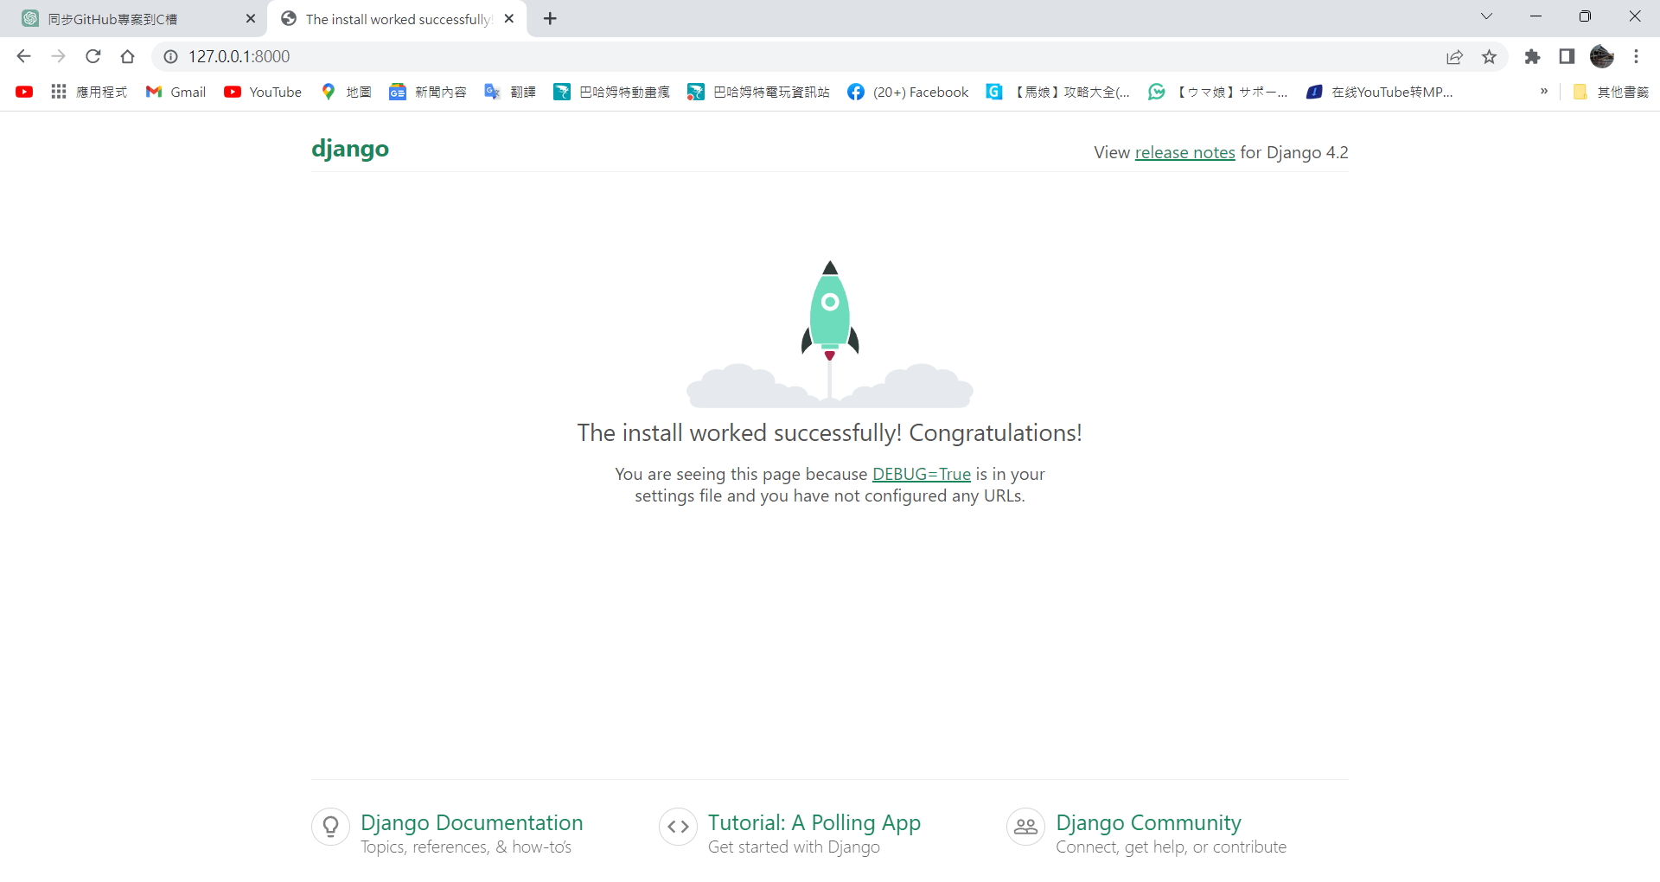
目前進度
設計出網站草稿圖
做網站的基本架設
討論出具體內容
html架構

Slide 3
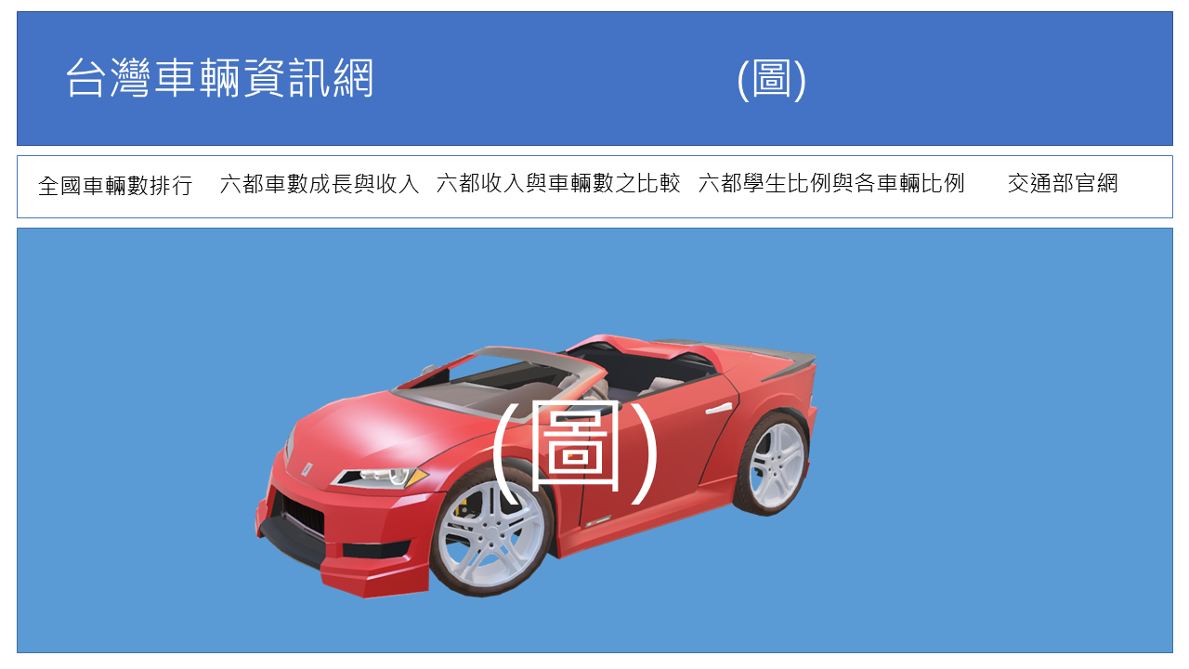

Slide 4
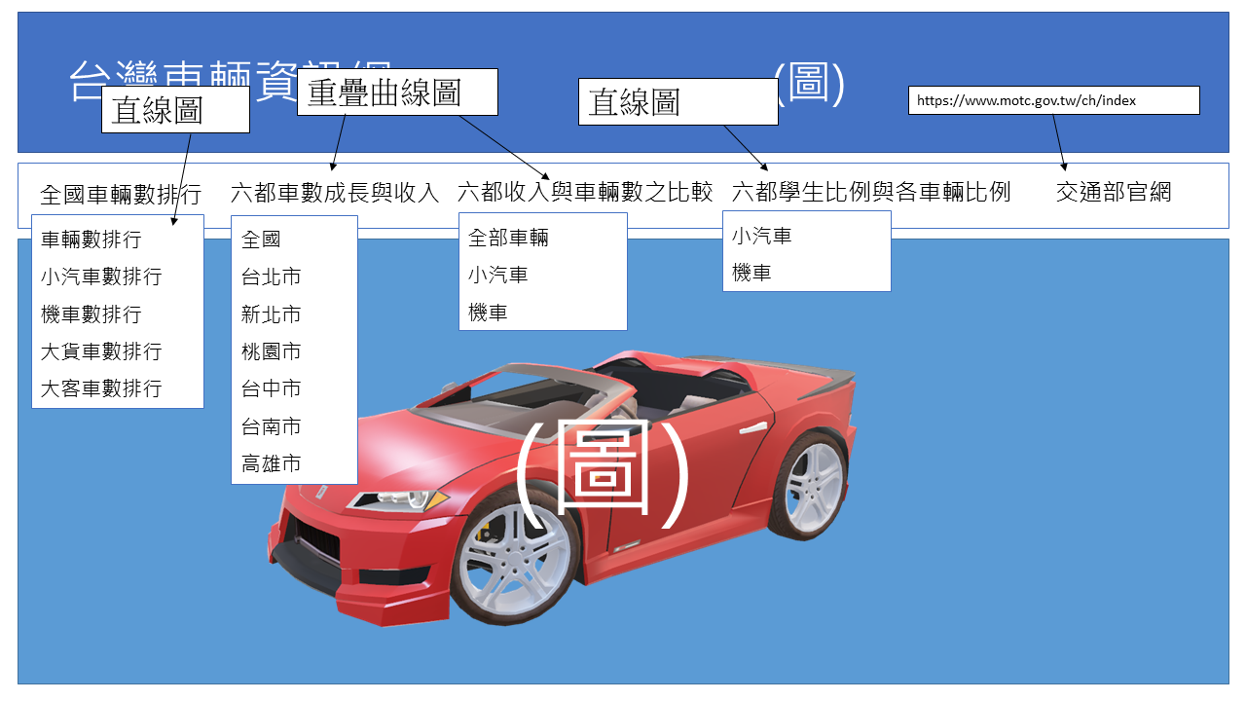

Slide 5
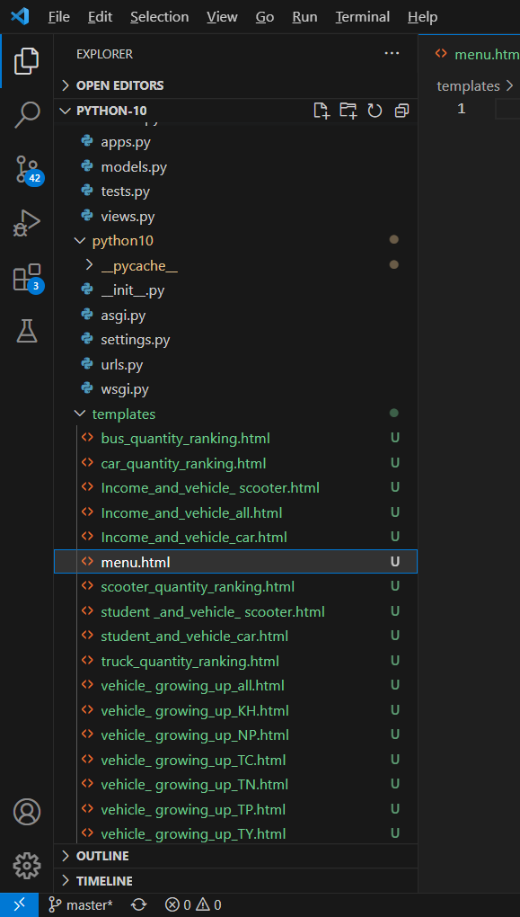
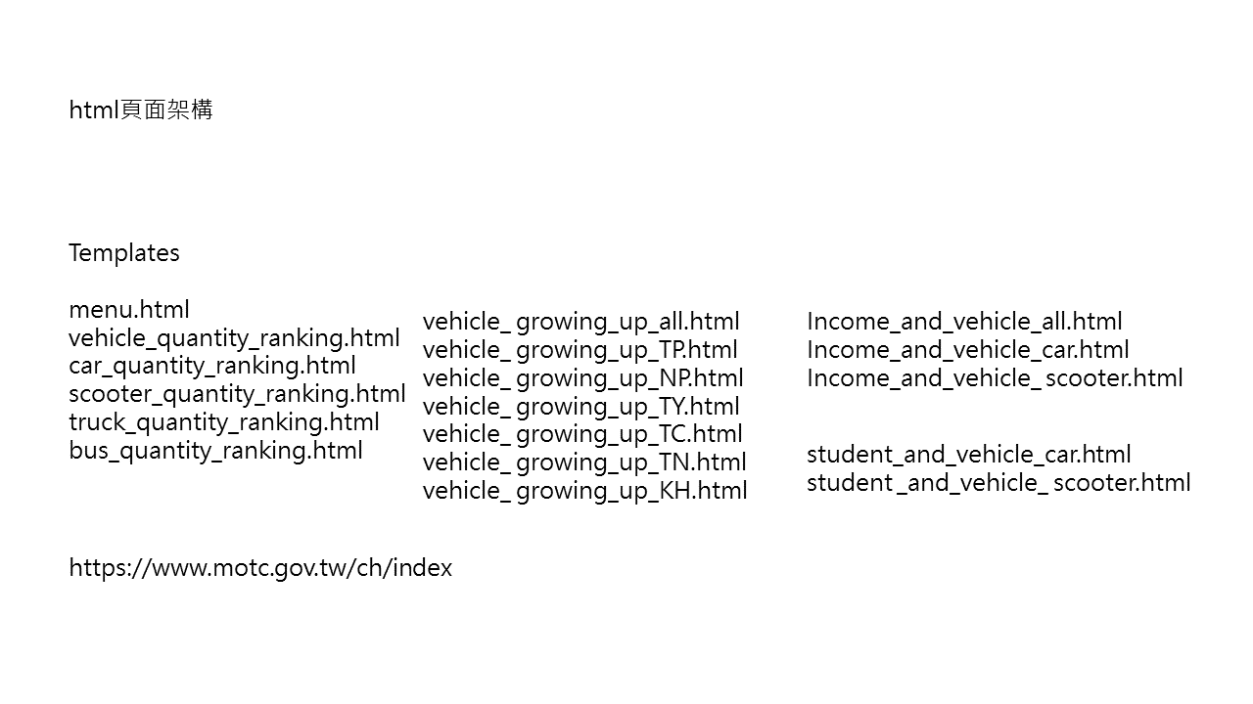

Slide 6
工作分配表
前端:
C111118128 張任沂
後台:
C110146229 郭靜穎
資料庫:
C110110236 張凱畯

Slide 7

報告完畢 感謝您的聆聽!!!

